Slide 1
Выставка – презентация
Эвакуация 1941

Slide 2
ПРЕДИСЛОВИЕ
Данная выставка посвящена 80-летию начала Второй Мировой войны .
Представлена информация об эвакуации мирного населения из Кривого Рога в город Бакал Саткинского района, с 24 августа по 8 сентября 1941 года, включенная в архивный фонд № 1-Б «Бакальские рудники»

Slide 3
22 июня 1941 года гитлеровская Германия вероломно напала на Советский Союз. Что прервало мирный труд советских людей живущих в Кривом Роге.
Враг рвался к Кривому Рогу, фронт приближался…
Уже в начале июля фашистские самолеты стали совершать частые налеты на Кривой Рог, Долгинцево, бомбить железнодорожный мост возле станции Кривой Рог. Несколько бомб было сброшено в районе завода и в самом городе…

Slide 4
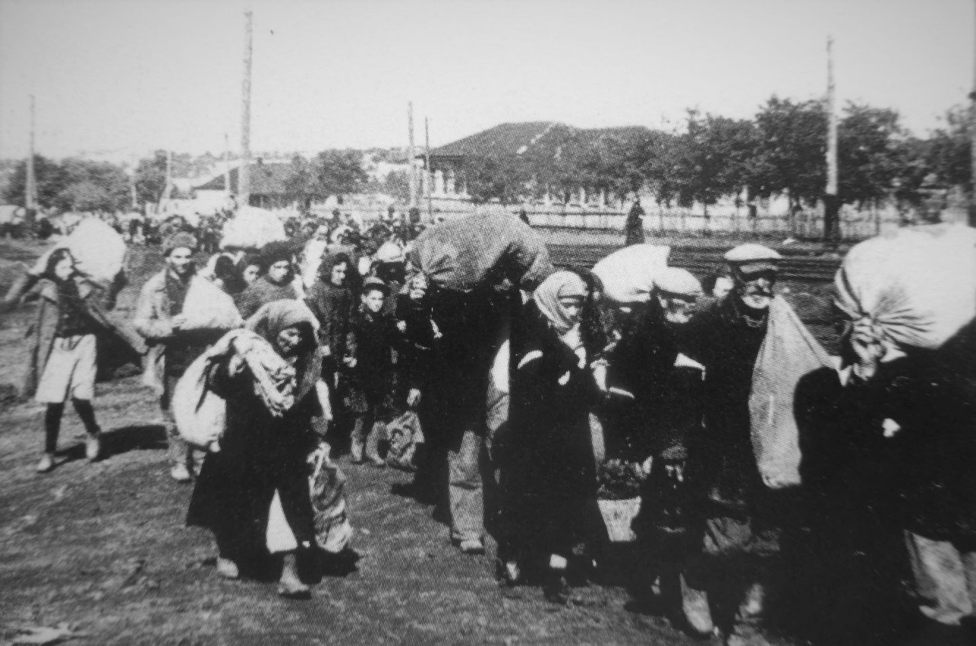
Уже в первые месяцы войны в прифронтовой зоне и на территориях которые могли подвергнуться оккупации или где промышленные объекты могли стать мишенью авианалетов , широко развернулась эвакуация людей

Slide 5
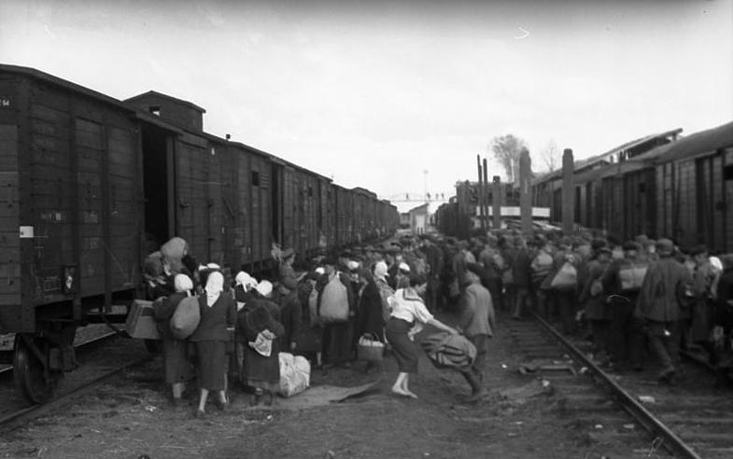
8 августа 1941 года начинается полная эвакуация.
Со станций Долгинцево и Червоное уходили эшелоны с эвакуированным население и оборудованием.
Уже через 6 дней,14 августа, гитлеровцы ворвались в город и установили в нём жестокий оккупационный режим. Оккупация Кривого Рога тогда продлилась 2,5 года.

Slide 6
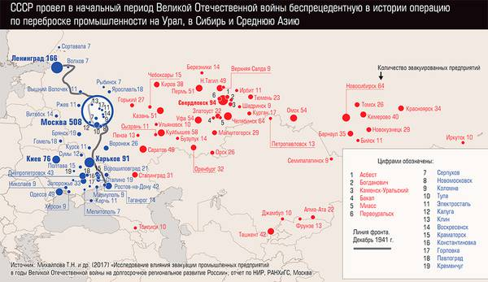

Slide 7
С августа 1941 года в Саткинский район стали поступать эвакуированные из Кривого Рога. Это были рабочие и ИТР рудоуправления им. Ф.Э. Дзержинского, шахты им. Ильича, Ингулецкого рудоуправления и Первомайского шахтоуправления.
В Бакал прибыли эвакуированные граждане так же с Западной Украины и Белоруссии, Липецкой , Новгородской, Днепропетровской и Ленинградской областей

Slide 8
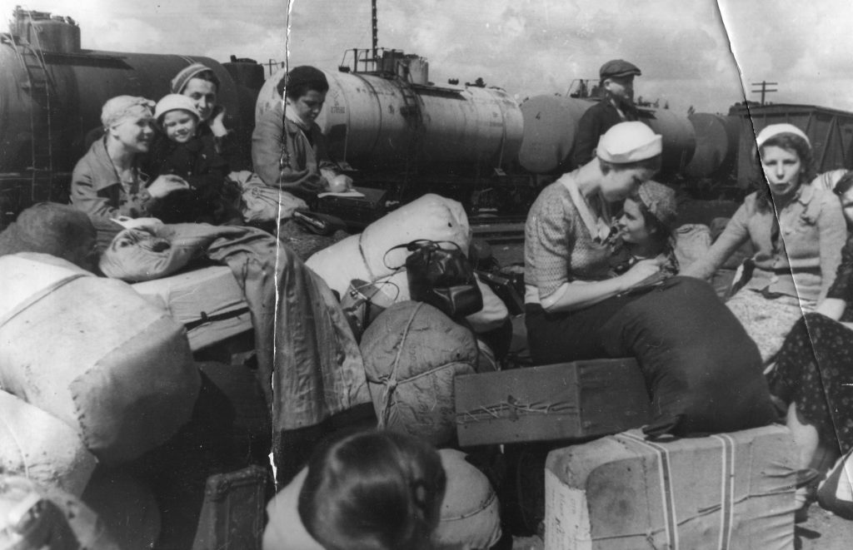
Для приема эвакуированного населения в Саткинском районе находился специальный инспектор, который занимался вопросами размещения, снабжения продуктовыми и промышленными товарами

Slide 9
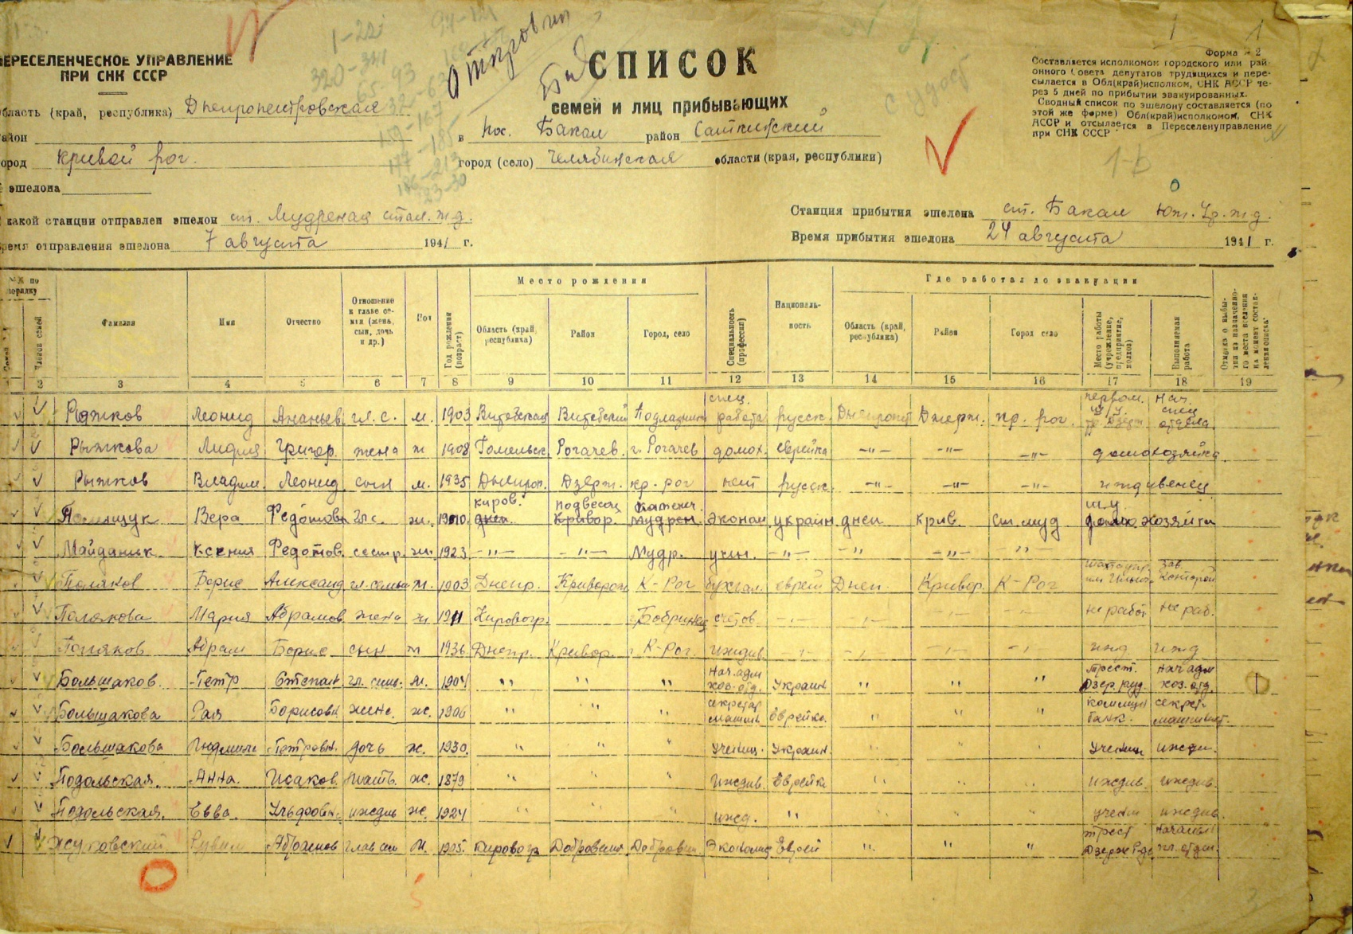
Списки семей и лиц прибывающих в Бакал Саткинского района Челябинской области 24 августа 1941 года
Ф.1-Б Оп.1 Д.1-В Л.1

Slide 10
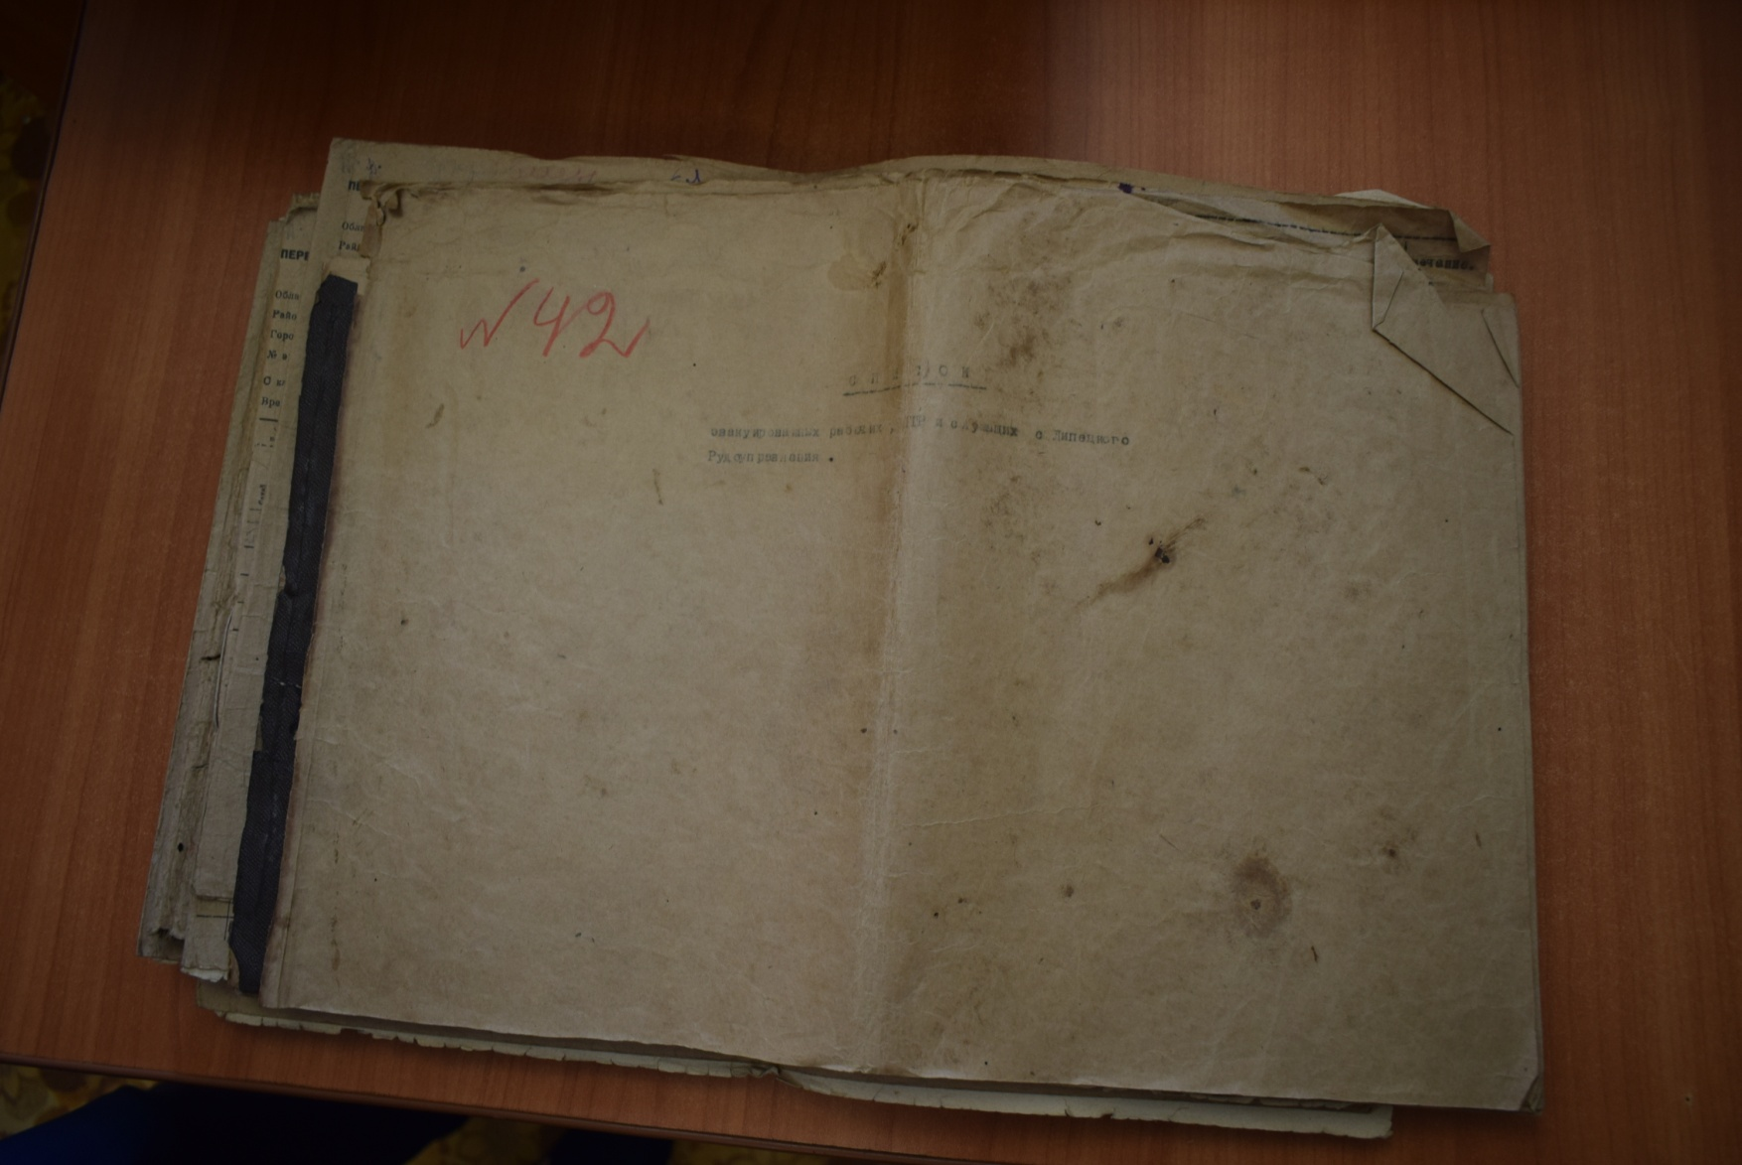
Списки эвакуированных рабочих , ИТР и служащих с Липецкого Рудоуправления
Ф.1-Б Оп.1 Д.1-А

Slide 11
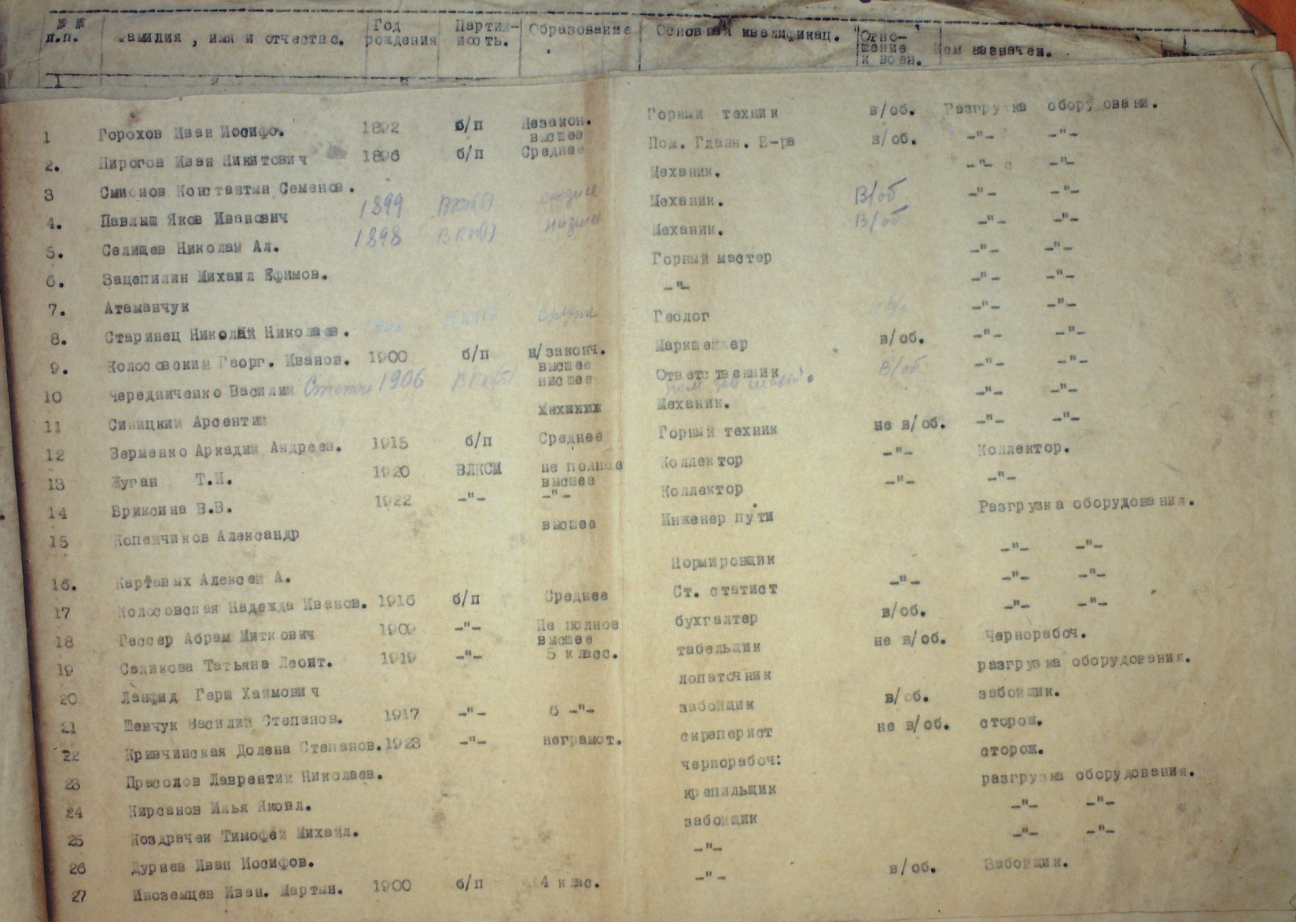
Ф.1-Б Оп.1 Д.1-А Л.1

Slide 12
Согласно спискам, датированным с 24 августа по 8 сентября 1941 года рабочих и специалистов с семьями эвакуировали из Кривого Рога и Липецка, с разных станций. Среди перемещенных люди с разным образованием- от неграмотных до окончивших высшие учебные заведения, и разной профессиональной подготовкой.
Среди них встречаются горные мастера, геологи , маркшейдеры, электрослесари, механики, партработники, учителя, домохозяйки.
Рабочие специальности, были очень востребованы на Бакальском рудоуправлении.
По спискам так же можно увидеть национальность перемещенных людей: в основном украинцы, еврей, русские и поляки

Slide 13
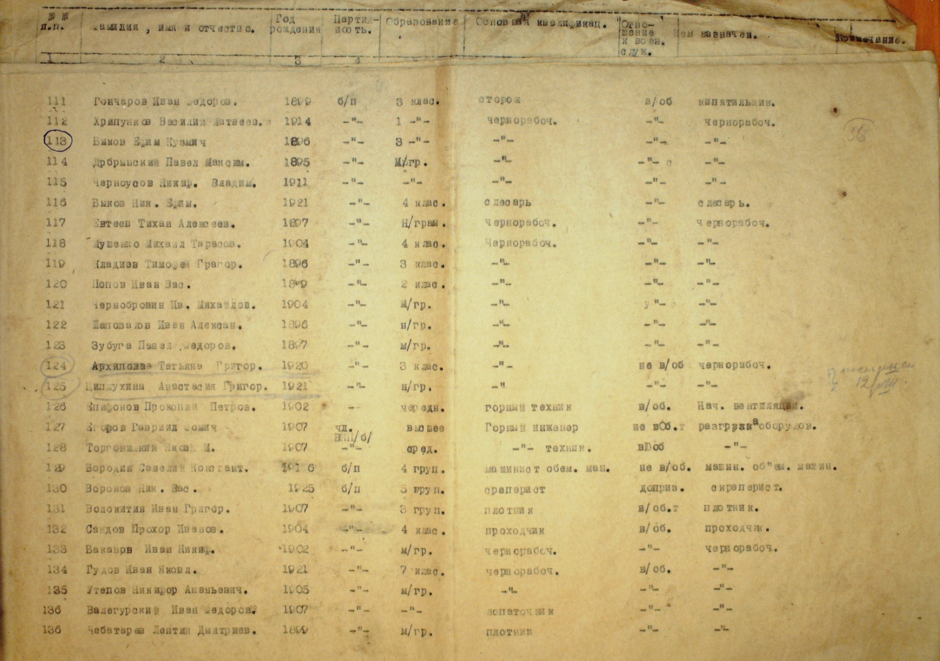
Прибытие высококвалифицированных специалистов способствовало росту экономического и культурного потенциала района
Ф.1-Б Оп.1 Д.1-А Л.4

Slide 14
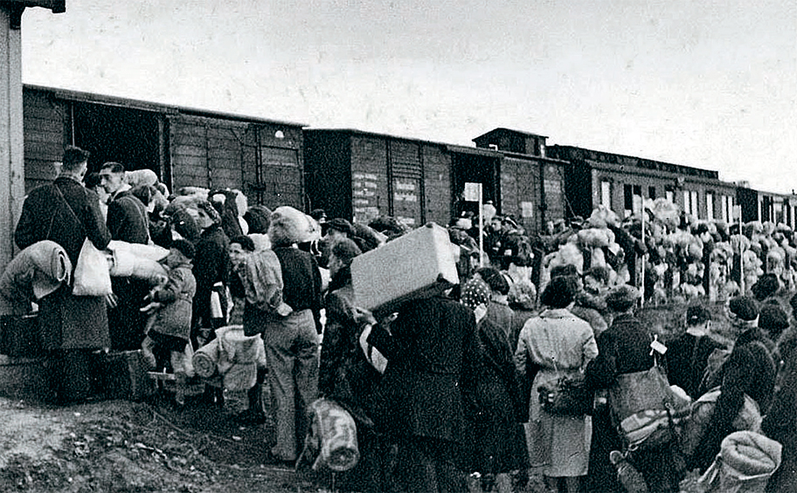
Вопрос по эвакуированному населению был на контроле райкома ВКП(б) и райисполкома, а так же вышестоящих хоз. органов. С помощью НКЧМ СССР семьям эвакуированных были выделены необходимые фонды и средства для обзаведения коровами. Местные власти выделяли землю под огородные участки. С 1941 года на узловой железно- дорожной станции Бердяуш находился эвакопункт. Который обеспечивал питанием и медицинской помощью не только прибывающих в район людей но и обслугу транспортных эшелонов.

Slide 15
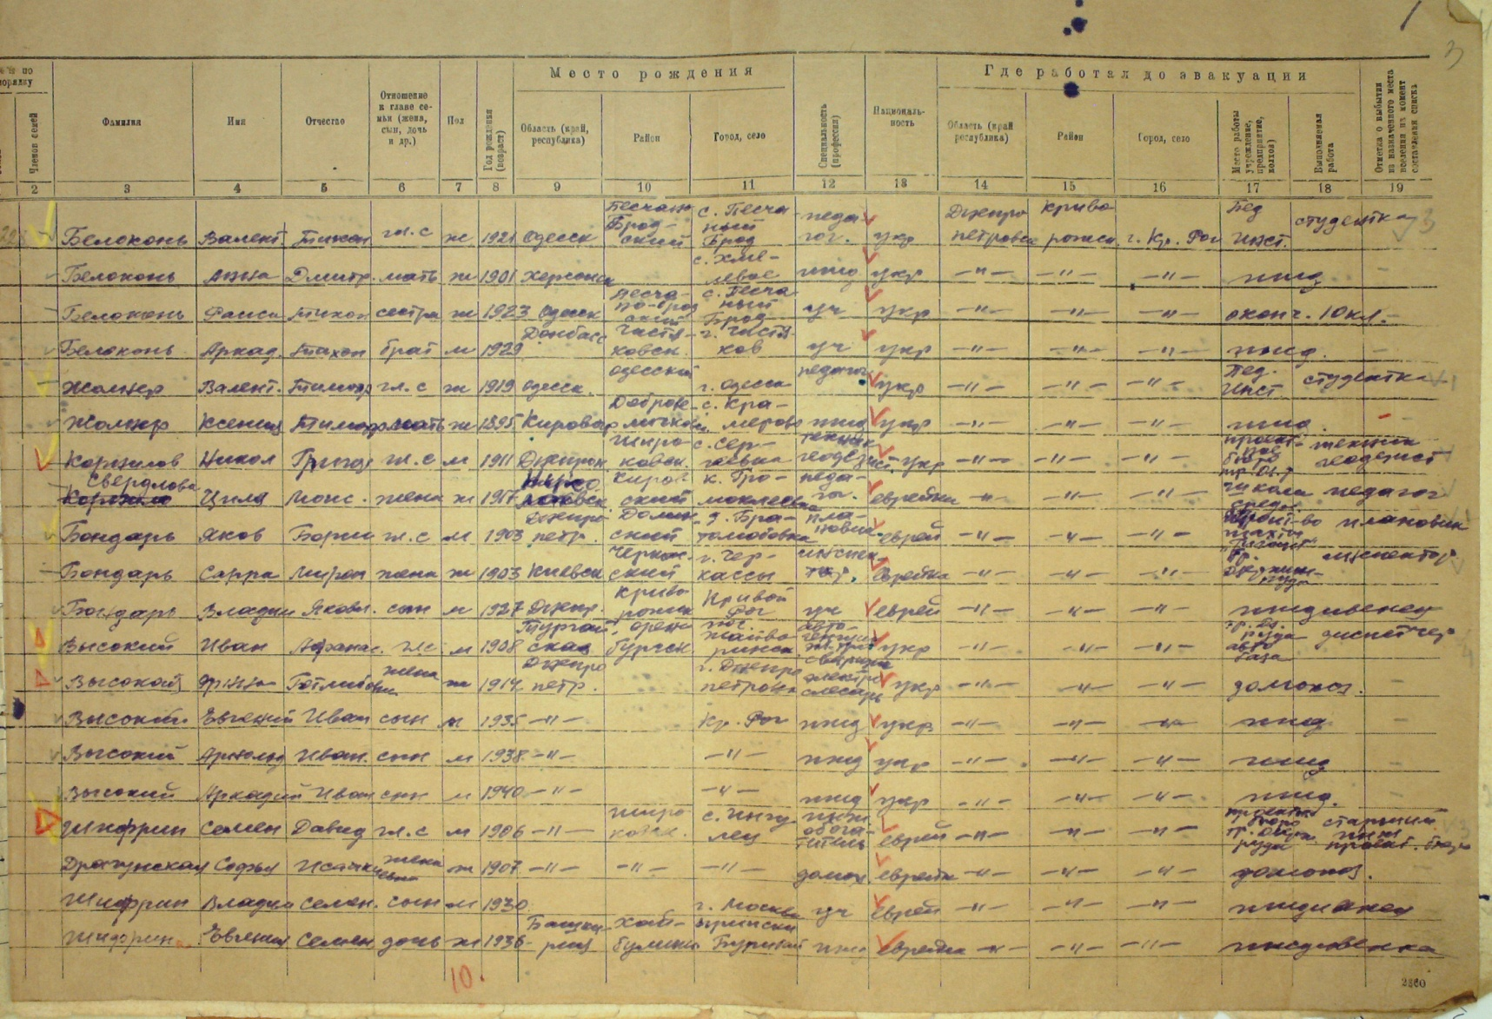
В списках значатся 2938 человек
Ф.1-Б Оп.1 Д.1-В Л.3

Slide 16
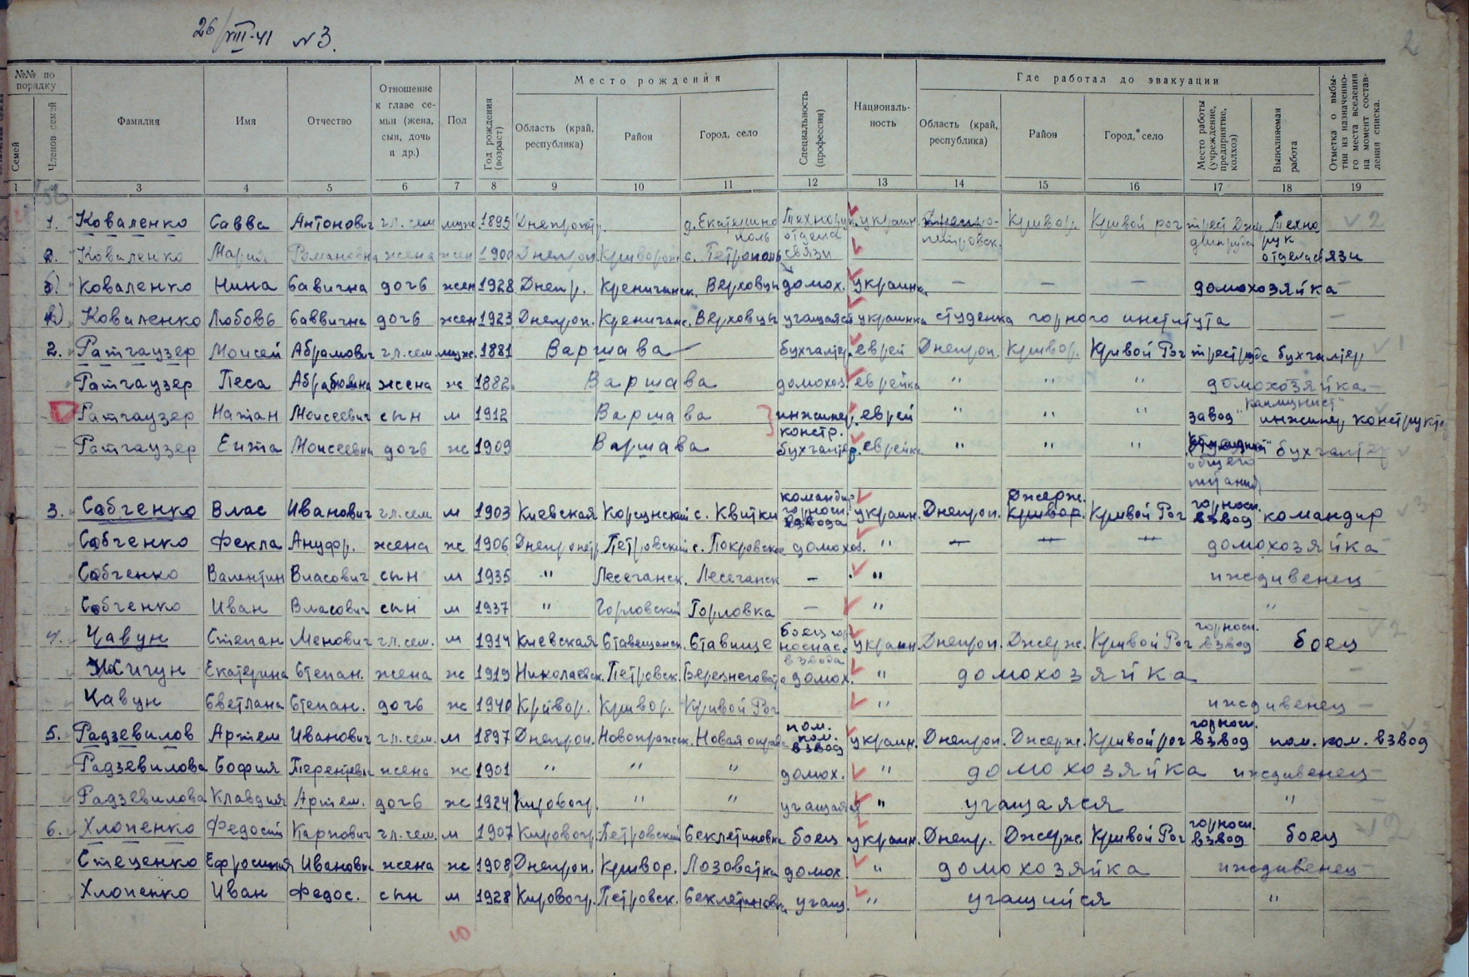
Ф.1-Б Оп.1 Д.1-Г Л.2

Slide 17
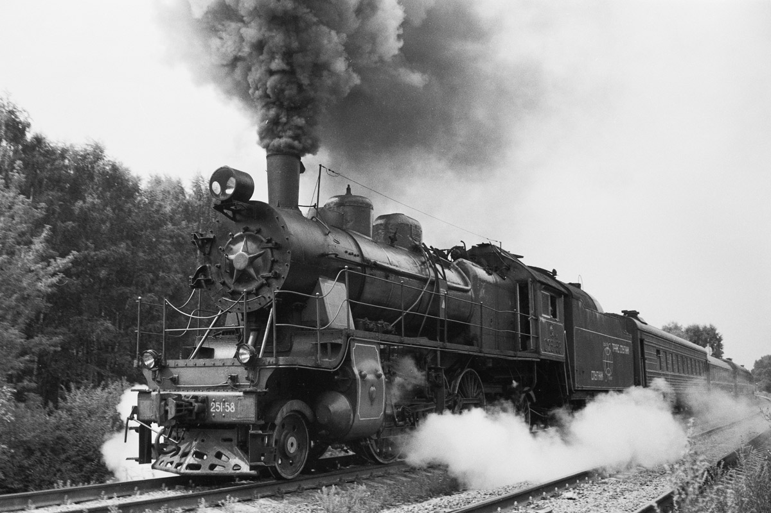
С января 1944 года началась реэвакуация населения в места их постоянного проживания . К 1962 году 80% эвакуированных покинули Саткинский район.

Slide 18
Для подготовки выставки – презентации использованы материалы архивного отдела Администрации Саткинского муниципального района , архивного фонда № 1-Б «Бакальские рудники» Оп. 1 (списки семей и лиц прибывающих в Саткинский район 1941 год)
Сатка 2021

